Slide 1

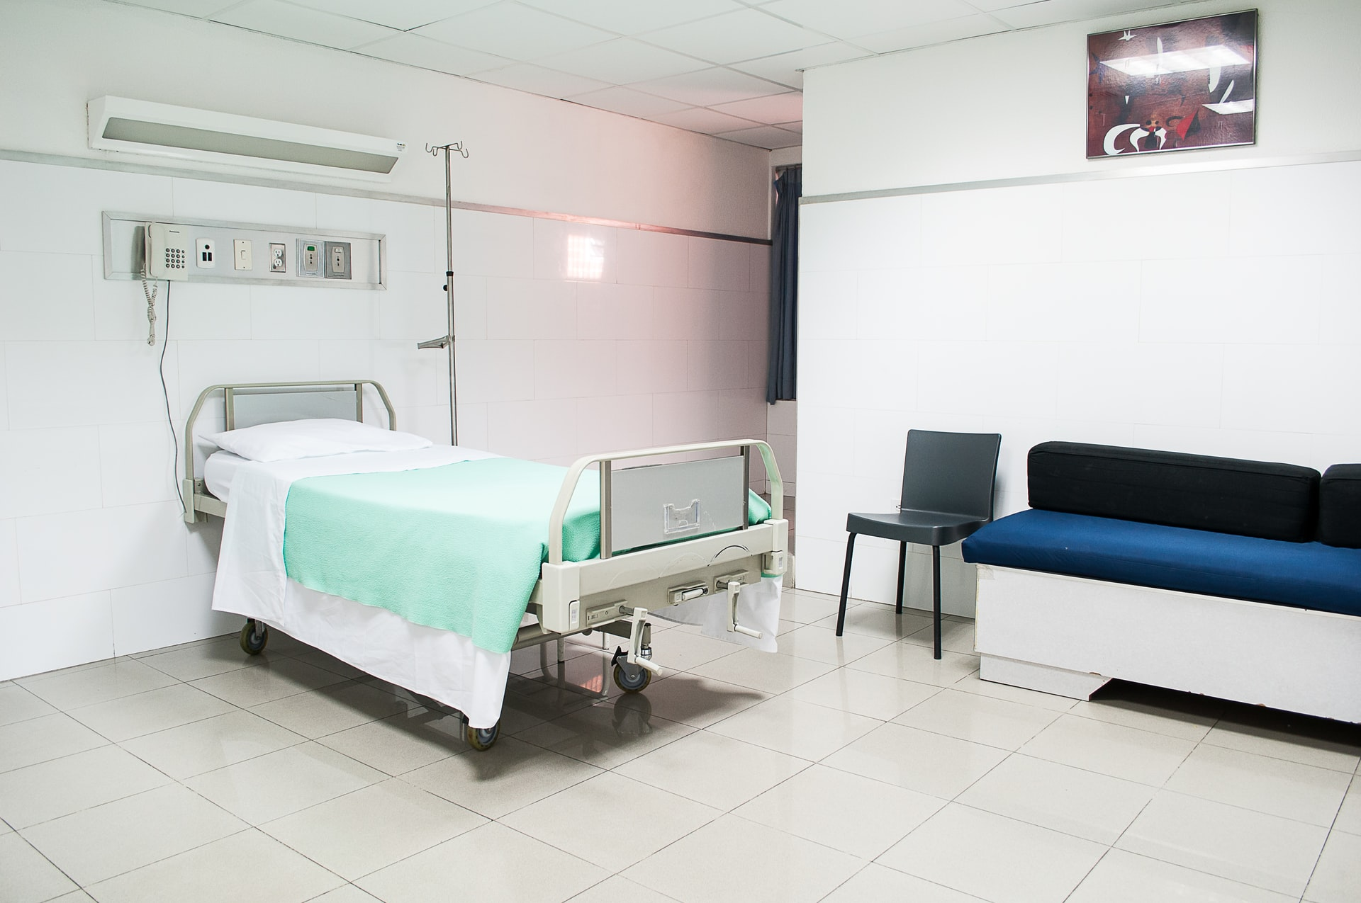
Государственное бюджетное профессиональное образовательное учреждение Астраханской области
«Астраханский колледж вычислительной техники»
Разработка сайта для частной клиники ООО «НАША МЕДИЦИНА
Разработчик:
Пономарёв М.С, студент группы РП-41

Slide 2
Введение
В наше время не имея сайт своего дела, практически невозможно привлечь большое количество клиентов, а так же дать внятное представление потенциально будущему клиенту. Поэтому практически у каждой компании, продукта есть собственный сайт, рассказывающий о преимуществах услуги или продукта.

Slide 3
Актуальность
Медицинские услуги будут актуальны всегда, но с появлением конкуренции на рынке частных мед клиник, компаниям приходиться предлагать все более выгодные и качественные услуги. Поэтому разработка сайта мед клиники, рассказывающий об услугах самой клиники и функциональности мобильного приложения, поможет многим людям при необходимости обратиться в больницу, а самой клинике расширить свою клиентскую базу.

Slide 4
Средства разработки
В процессе разработки веб сайта использовались следующие технологии:
Figma
HTML
CSS
JavaScript

Slide 5
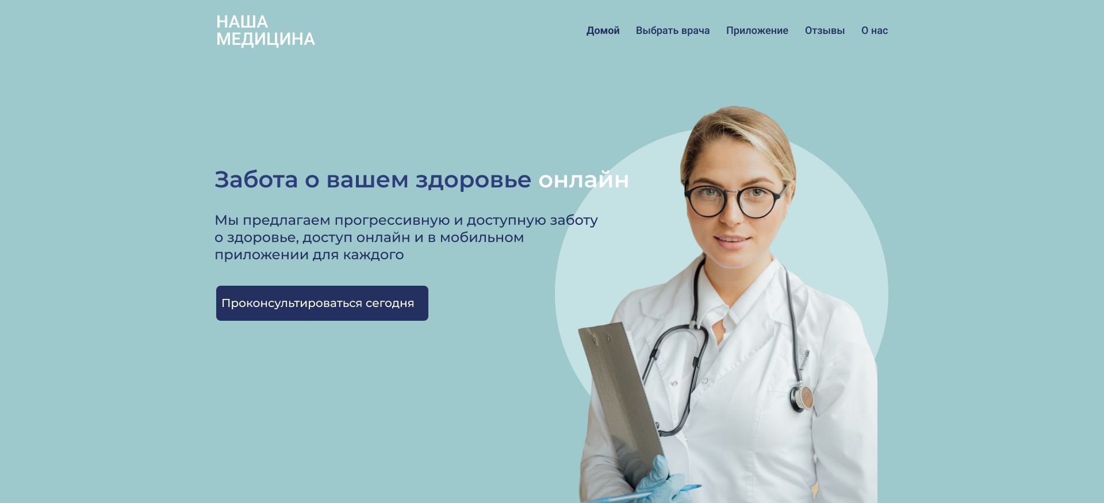
Демонстрация

Slide 6
Заключение
В результате работы, был разработан сайт для частной клиники, включая прототипы, макеты с последующий их вёрсткой. Все критерии описанные в техническом задание были выполнены. Сайт получился легким и одновременно точно доносящем информацию до пользователя.

